Slide 1
GESTIÓN DE INFRESTRUCTURA DEPORTIVA

Slide 2
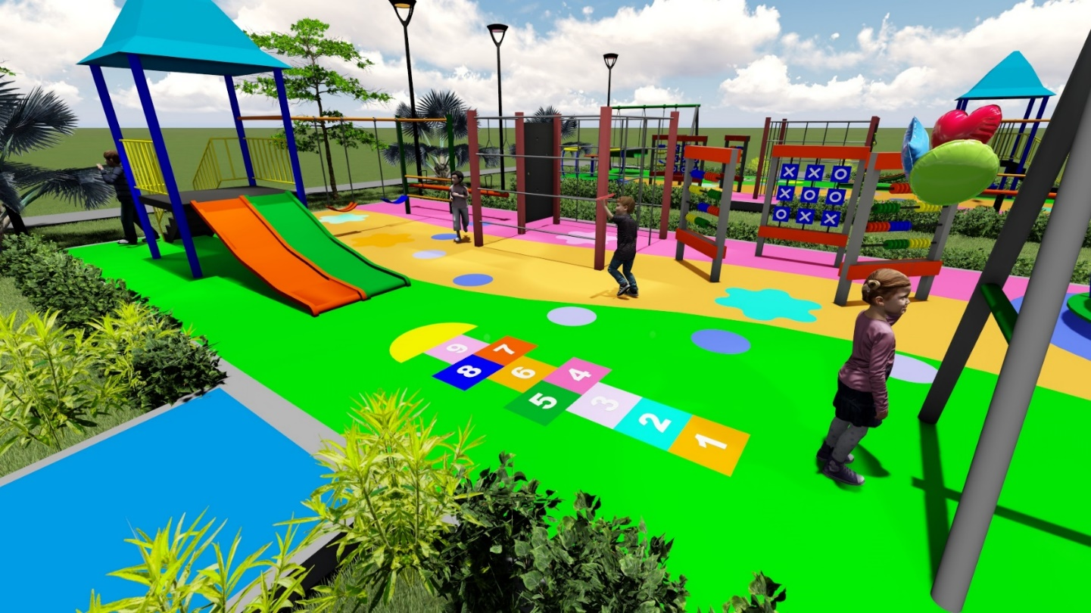
PROCESO: GESTION DE INFRESTRUCTURA DEPORTIVA
OBJETIVOS DEL PROCESO
OBJETIVO: Diseñar, elaborar y ejecutar proyectos para infraestructura deportiva incluyendo la adecuación de los escenarios deportivos del Departamento del Huila de acuerdo al plan de Desarrollo Departamental.
Procedimientos asociados al proceso:
Formulación y elaboración de proyectos para Infraestructura deportiva.
Supervisión de contratos de infraestructura deportiva

Slide 3
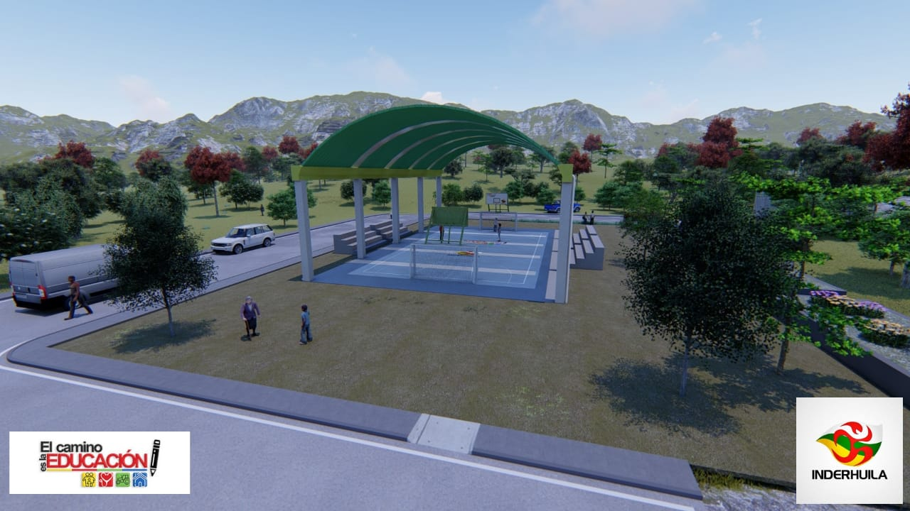
PROCESO: GESTION DE INFRESTRUCTURA DEPORTIVAOBJETIVOS DEL PROCESO
Formulación y elaboración de proyectos para Infraestructura deportiva.
OBJETIVO: Realizar la formulación y elaboración de proyectos para construcción, adecuación y mantenimiento de Infraestructura deportiva, estandarizando el estudio donde se determinan las obras y los costos de las inversiones a realizar, para la posible ejecución de las mismas.
ALCANCE: Inicia con la consulta de los planes de Desarrollo Nacional, Departamental, Municipal, objetivos de entidades cofinanciadora y el respectivo Plan de Acción del INDERHUILA, y termina con la formulación de los respectivos proyectos.

Slide 4
PROCESO: GESTION DE INFRESTRUCTURA DEPORTIVA OBJETIVOS DEL PROCESO
TIPOS DE PROYECTOS:
DISEÑO DE PARQUES INFALTILES.… 45
DISEÑOS PARA PLACAS PARA PIDEPORTIVO…. 5
DISEÑOS DE PROYECTOS: CUBIERTAS…. 4 ; GYM AL AIRE LIBRE…. 7

Slide 5
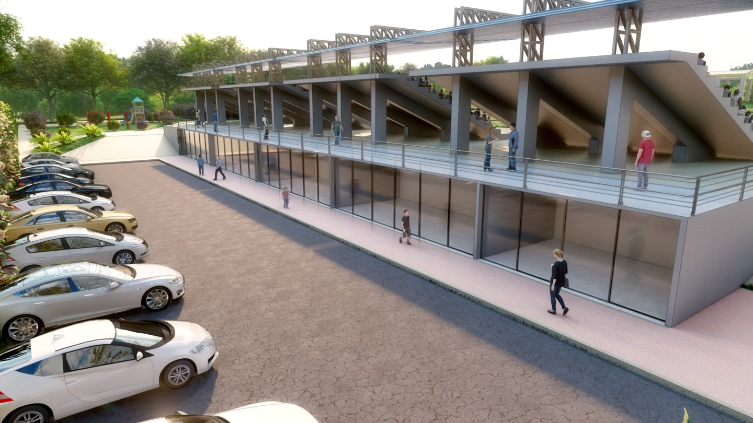
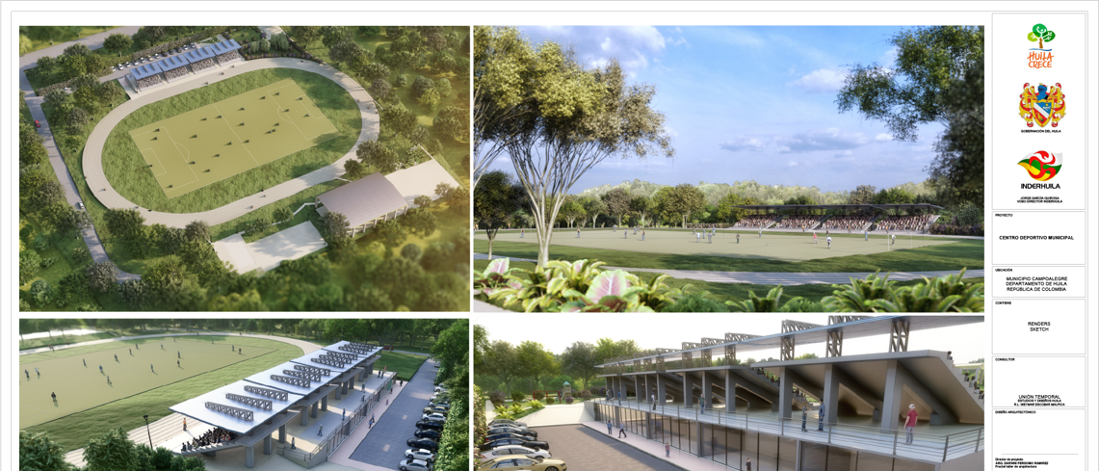
PROCESO: GESTION DE INFRESTRUCTURA DEPORTIVAOBJETIVOS DEL PROCESO
2 Supervisión de contratos de infraestructura deportiva
OBJETIVO: Realizar seguimiento técnico, administrativo y financiero de la ejecución de contratos para la construcción, adecuación y mantenimiento de Infraestructura deportiva.
ALCANCE: Inicia con la designación de apoyo a la supervisión del contrato o convenio que realiza el Director al funcionario, para el seguimiento, control en la ejecución, recibo de obras, bienes, servicios, terminando con el informe final de supervisión y suscripción de acta de liquidación del contrato.

Slide 6
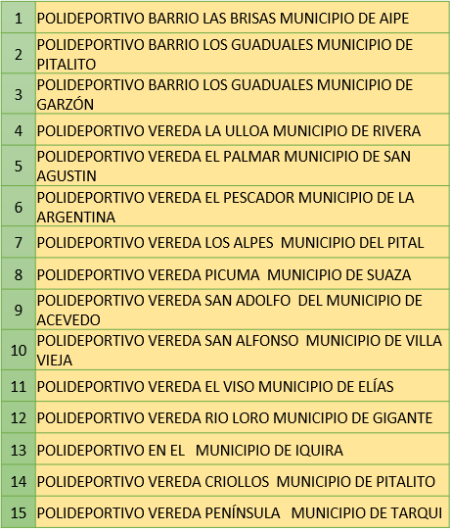
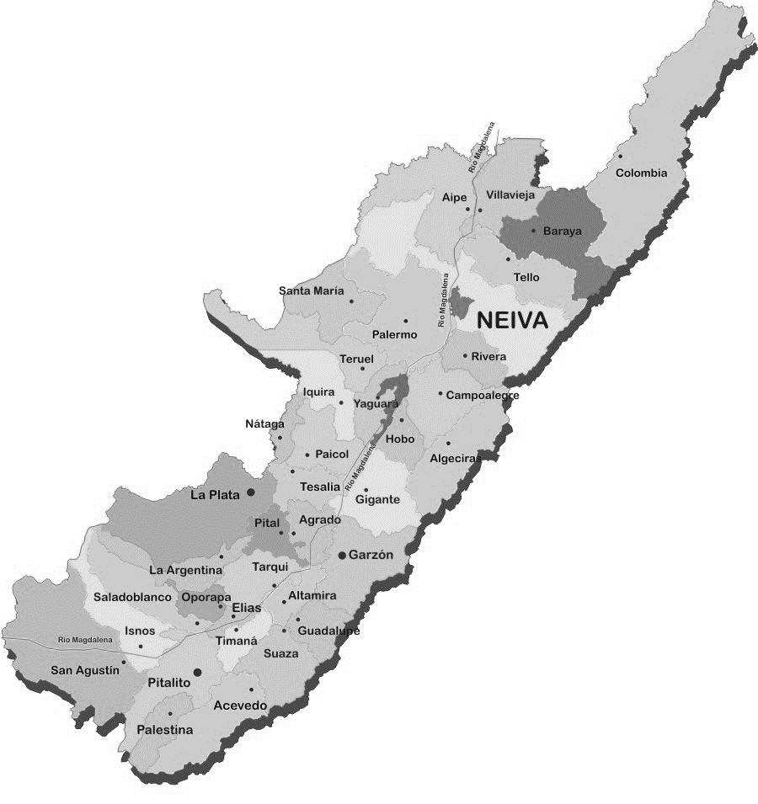
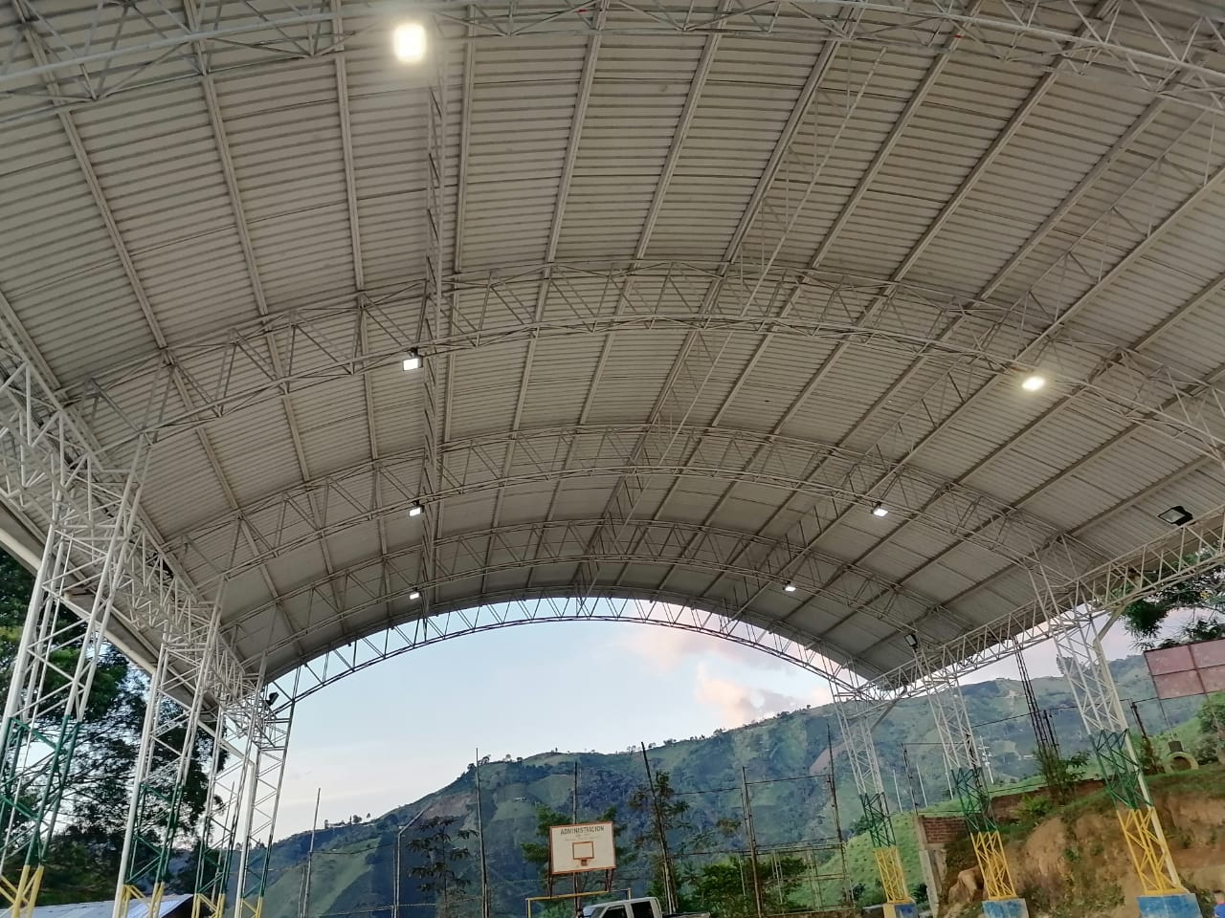
PRODUCTO: SERVICIO DE MANTENIMIENTO A INFRAESTRUCTURA DEPORTIVA
Programa 4301
META : 20 ESCENARIOS
ILUMINACIÓN DE CUBIERTAS PARA POLIDEPORTIVOS EN
EL DPTO DEL HUILA
META EN EJECUCIÓN 15
1
10
Total valor del proyecto $ 1.075.741.562 con interventoría.
4
13
12
Estado Actual:
EN LIQUIDACIÓN
6
7
15
3
11
2
14
8
5
9

Slide 7
PRODUCTO: SERVICIO DE MANTENIMIENTO A INFRAESTRUCTURA DEPORTIVA
Programa 4301
META : 20 ESCENARIOS
CONSTRUCCION, MEJORAMIENTO Y ADECUACION DE LAS CONDICIONES FISICAS DE LA VILLA DEPORTIVA DEL MUNICIPIO DE LA PLATA EN EL DEPARTAMENTO DEL HUILA
META EN EJECUCIÓN: 1
Total valor del proyecto $ 3.669.216.826 con interventoría.
Estado Actual:
EJECUCIÓN

Slide 8
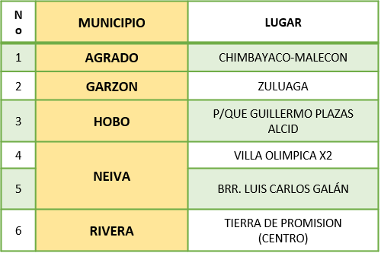
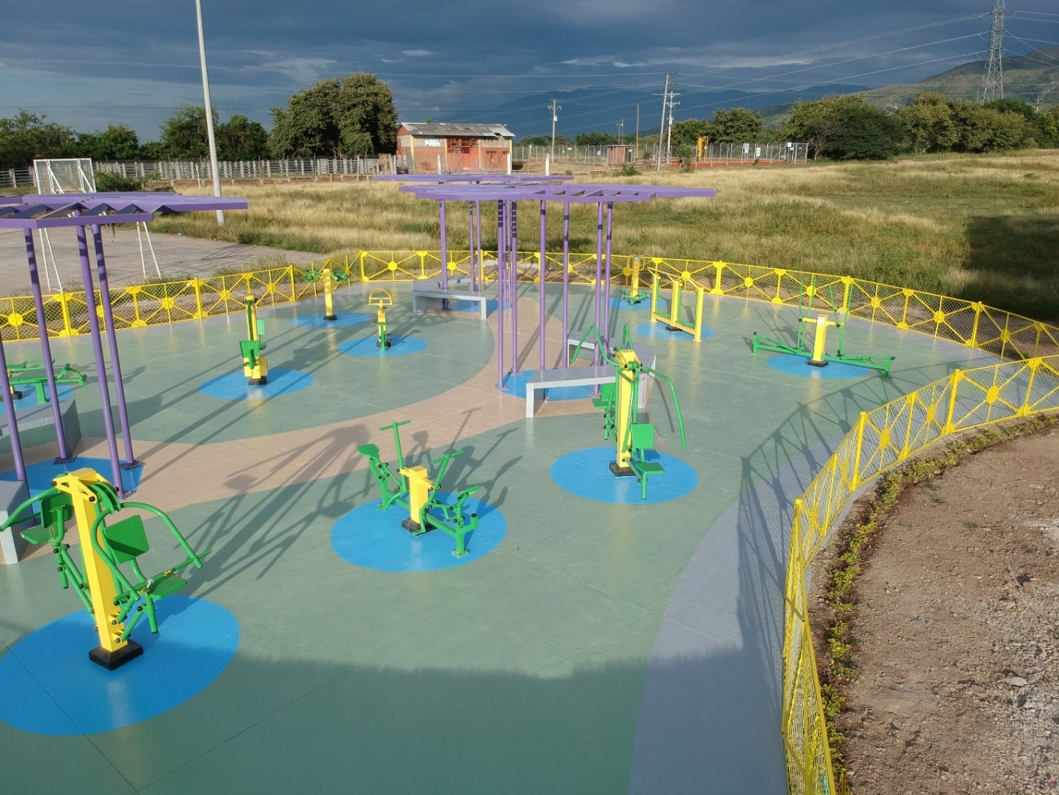
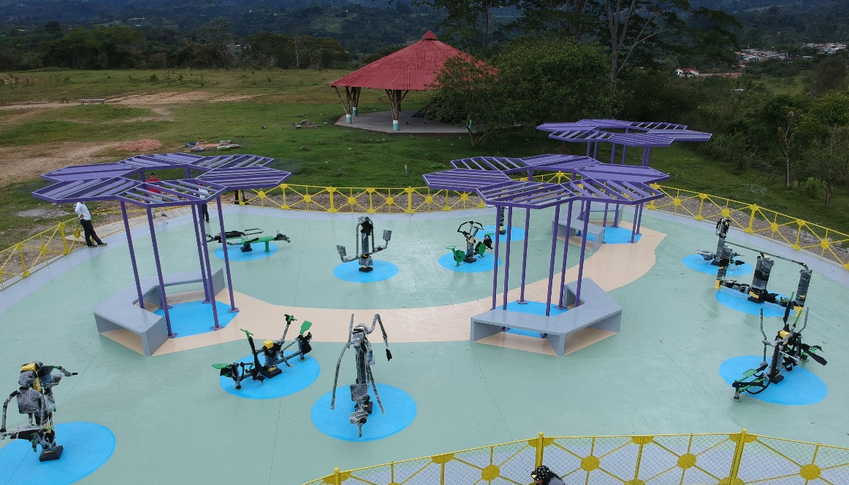
PRODUCTO: PARQUES RECREATIVOS CONSTRUIDOS Y DOTADOS
META : 21 ESCENARIOS
CONSTRUCCION DE GIMNASIOS AL AIRE LIBRE PARA EL DEPARTAMENTO DEL HUILA
META EN EJECUCIÓN : 6 ESCENARIOS
TOTAL INVERSIÓN: $2.133.742.257,00 con interventoría.
Estado Actual:
CONTRATADO
Ejecución física
Porcentaje de obra: 100%

Slide 9
PRODUCTO ;PARQUES RECREATIVOS CONSTRUIDOS Y DOTADOS
META : 21 ESCENARIOS
CONSTRUCCION DE GIMNASIOS AL AIRE LIBRE EN EL MUNICIPIO DE NEIVA DEL DEPARTAMENTO DEL HUILA
Estado Actual:
EN EJECUCIÓN
No. | MUNICIPIO | LUGAR
1 | NEIVA | Barrio Chicalá
META EN EJECUCIÓN : 1 ESCENARIO
TOTAL INVERSIÓN: $270.465.010,00

Slide 10
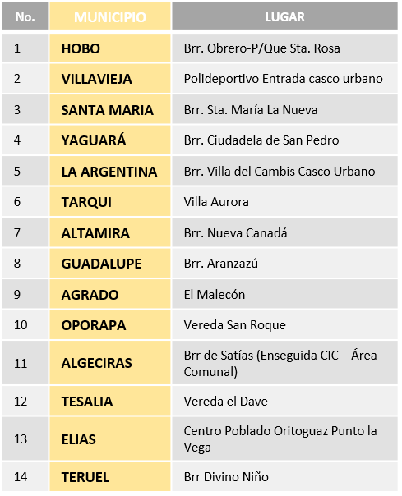
PRODUCTO: PARQUES RECREATIVOS CONSTRUIDOS Y DOTADOS
Programa 4301
META : 21 ESCENARIOS
CONSTRUCCIÓN Y ADECUACIÓN DE PARQUES INFANTILES PARA EL DEPARTAMENTO DEL HUILA - FASE 1 HUILA
Estado Actual:
SUSPENDIDO
Ejecución física
Porcentaje de obra: 22,47%
META EN EJECUCIÓN : 14 ESCENARIOS
TOTAL INVERSIÓN: $1.407.705.689 con interventoría.

Slide 11
PRODUCTO ;PARQUES RECREATIVOS CONSTRUIDOS Y DOTADOS
Programa 4301
META : 21 ESCENARIOS
CONSTRUCCIÓN Y ADECUACIÓN DE PARQUES INFANTILES PARA EL DEPARTAMENTO DEL HUILA - FASE 2 HUILA
No. | MUNICIPIO | LUGAR
1 | CAMPOALEGRE | Barrio las Mercedes
2 | RIVERA | Barrio Tierra de Promisión
3 | TELLO | Barrio Buenos Aires
4 | BARAYA | Barrio Gaitán
5 | NEIVA | Barrio Brisas del Sena – Comuna2
6 | NEIVA | Barrio Manzanares – Comuna 6
7 | NEIVA | Barrio Oasis Etapa III – Comuna 6
8 | NEIVA | Barrio Pablo VI – Comuna 10
9 | NEIVA | Barrio Luis Carlos Galán – Comuna 9
10 | NEIVA | Barrio Limonar – Comuna 6
11 | GIGANTE | Vereda Guandinosa – Sector el Recreo
No. | MUNICIPIO | LUGAR
12 | TERUEL | Barrio Villa del Prado
13 | LA PLATA | Barrio Villa del Cambis
14 | LA PLATA | Barrio la Reforma
15 | LA PLATA | Vereda Villa Lozada
16 | GARZON | Barrio Riberas de Garzón
17 | PITAL | Barrio Villa Luz
18 | PITALITO | Barrio Antonio Naranjo
19 | PITALITO | Barrio Villa del Prado
20 | PITALITO | Barrio Guaduales
21 | SALADOBLANCO | Barrio Obrero
22 | SAN AGUSTIN | Barrio SILOE
No. | MUNICIPIO | LUGAR
23 | ACEVEDO | Centro Poblado el Carmen
24 | AIPE | Barrio Divino Niño
25 | OPORAPA | Vereda Paraguay
Estado Actual:
PROCESO CONTRACTUAL
Total valor del proyecto $4.022.270.958 con interventoría.
META EN EJECUCIÓN : 25 ESCENARIOS

Slide 12
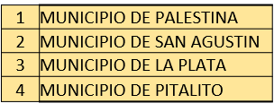
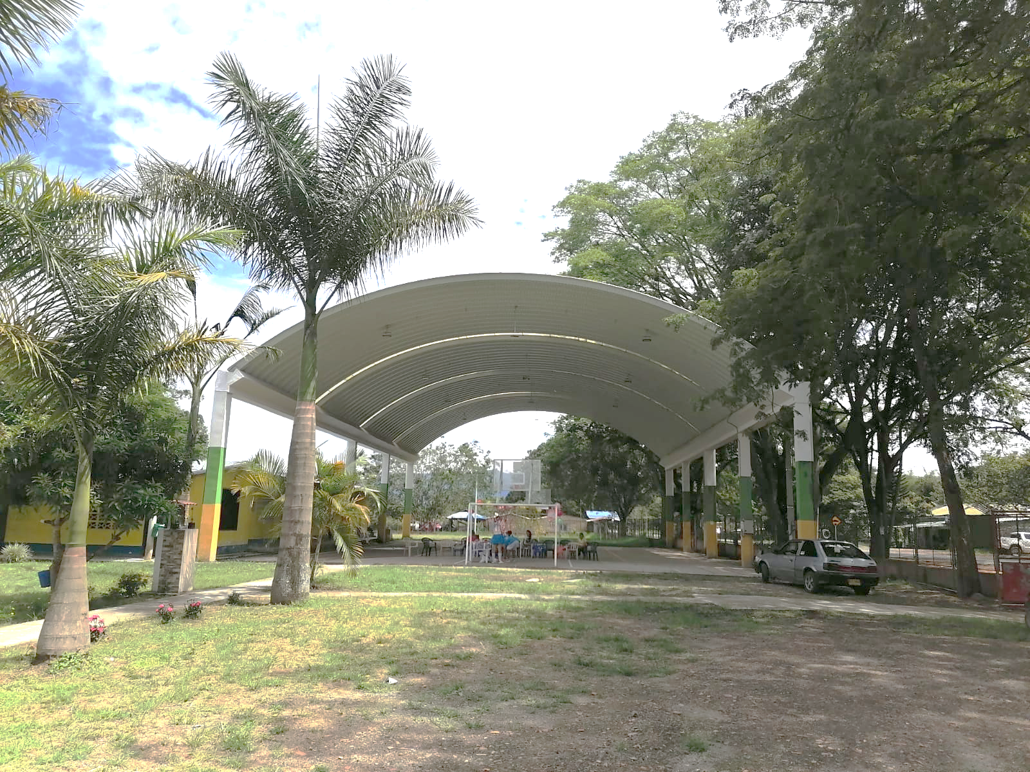
PRODUCTO: CANCHAS CONSTRUIDAS Y DOTADAS
Programa 4301
META : 6 ESCENARIOS
CONSTRUCCIÓN E ILUMINACIÓN DE CUBIERTAS PARA POLIDEPORTIVO EN LOS DIFERENTES MUNICIPIOS DEL DEPARTAMENTO DEL HUILA.
META EN EJECUCIÓN : 4 ESCENARIOS
TOTAL INVERSIÓN: $1.804.351.815 con interventoría.
Estado Actual:
PROCESO CONTRACTUAL

Slide 13
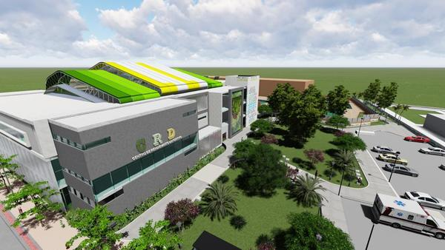
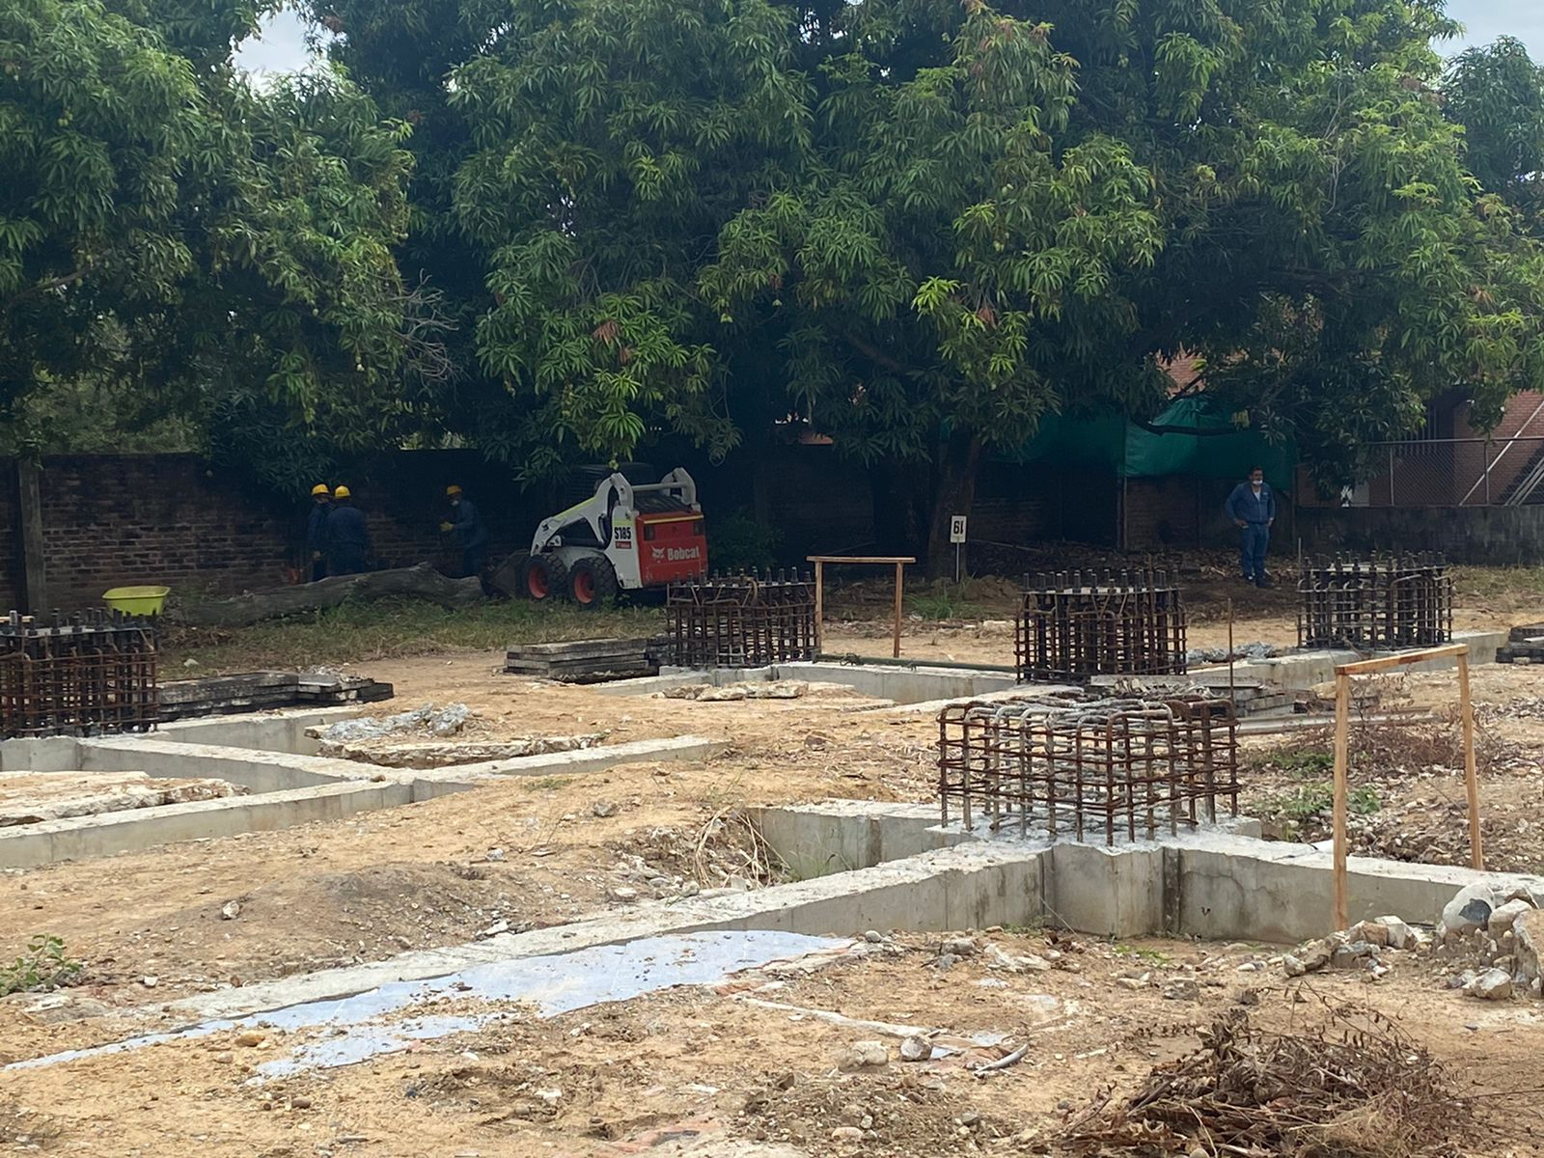
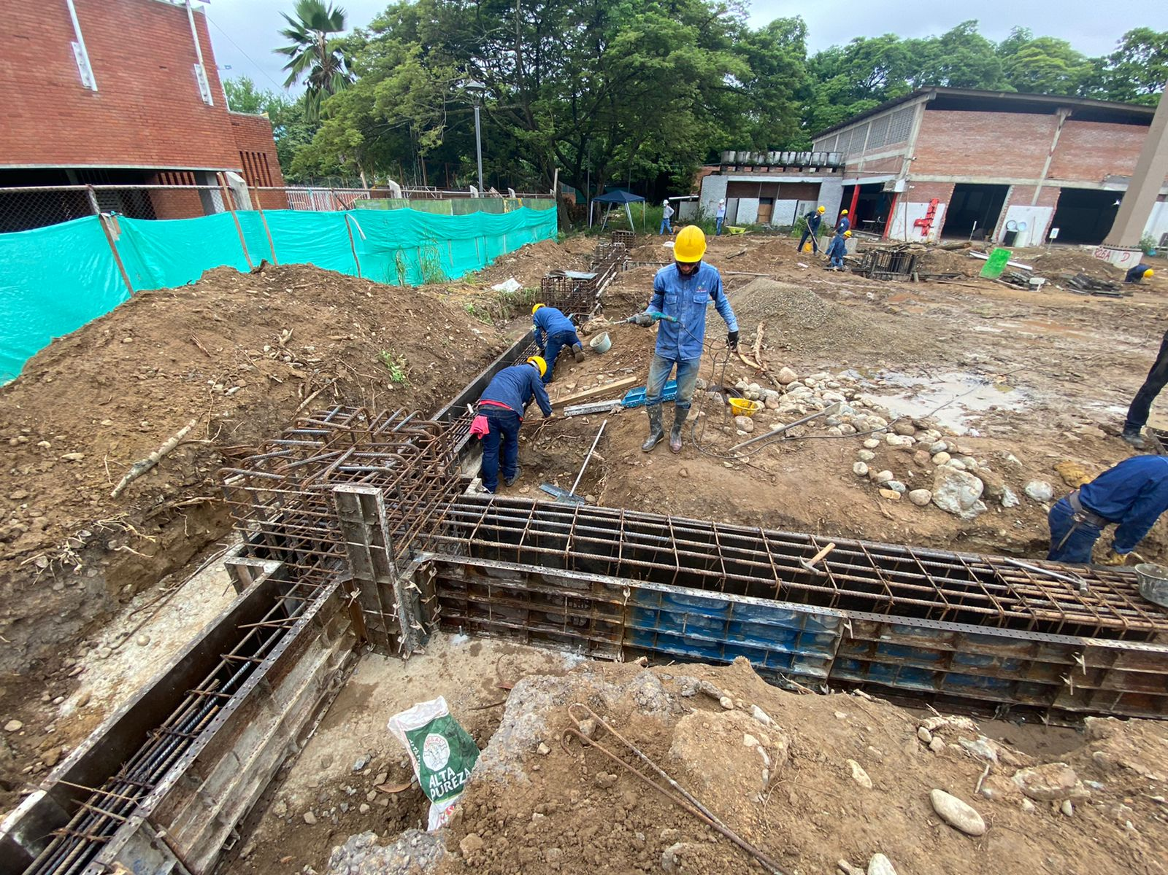
Programa 4302
PRODUCTO: CENTRO DE ALTO RENDIMIENTO CONSTRUIDO Y DOTADO
CONSTRUCCION DEL CENTRO DE RENDIMIENTO DEPORTIVO LA FELICIDAD DEL DEPARTAMENTO DEL HUILA.
META : 1 ESCENARIO
META EN EJECUCIÓN : 1 ESCENARIO
Con el ACTA PARCIAL No. 19 del 02 de marzo del 2023
VALOR TOTAL DEL CONTRATADO: $ 20.860.961.407
Estado Actual:
Ejecución física
Porcentaje de obra: 65,09%

Slide 14
PRODUCTO: CENTRO DE RENDIMIENTO LA FELICIDAD CONSTRUIDO Y DOTADO
OPTIMIZACIÓN DE LOS IMPLEMENTOS DEPORTIVOS, EQUIPOS GENERALES Y BIOMÉDICOS PARA EL FUNCIONAMIENTO Y HABILITACIÓN DEL CENTRO DE RENDIMIENTO DEPORTIVO LA FELICIDAD FASE 1 DEL DEPARTAMENTO DEL HUILA
TOTAL INVERSIÓN: $4.000.000.000

